Slide 1

SI y su relación con la organización, y el proceso de toma de decisiones.
Sistemas de información Gerencial
Licda. Aracely de Hernández
Sección 01

Slide 2
Objetivos de aprendizaje
Distinguir entre procesos de negocios y procesos de comercio electrónico
Discernir sobre la relación entre sistemas de información y procesos de negocio
Entender la relación entre sistemas de información y el desempeño organizacional
La importancia de los sistemas de información en cuanto el trabajo en equipo
Consolidar el entendimiento del eje de los SI en las organizaciones
Notes:
Es necesario hacer la distinción entre procesos de negocios y procesos de comercio electrónico; porque es bastante común tomarlos como sinónimo uno del otro, sin embargo son totalmente diferentes, ya que los procesos de negocios son un hecho ampliado de lo que se hace en las empresas; para el caso son exactamente todo lo que la empresa hace para crear riqueza, mientras que el comercio electrónico solo es el hecho de comprar y vender a través de medios electrónicos, en ellos radica sus diferencias, es decir que negocios es todo lo que hacemos, para cumplir los objetivos estratégicos de la empresa.
El discernimiento sobre la relación existente de los sistemas de información y los procesos de negocios, se hace tan importante, porque es sobre ellos que se monta la infraestructura tecnológica de la organización, con la finalidad de hacerla más efectiva. Esto trae consigo el comprender la relación entre SI y el desempeño que tienen las organizaciones.
El trabajo colaborativo y en equipo trae consigo el cambio de la cultura organizacional, y por ende a través de la nueva tecnología puede contribuir a la organización, para acelerar este tipo de procesos.
Al final de esta primera parte se visualizará la importancia de los SI, manteniéndose como eje primordial para toda empresa.

Slide 3
Procesos de negocios y SI
DEFINICIONES PARA PROCESOS DE NEGOCIOS
Conjunto de tareas y comportamientos relacionados que las organizaciones desarrollan con el tiempo para producir resultados de negocios específicos y la forma única como se organizan y coordinan estas actividades.
Formas únicas en que las organizaciones coordinan el trabajo, la información y el conocimiento

Slide 4
Procesos de Negocios vs SI
Procesos de negocios
proveedores
Clientes
Toma de decisiones
Ejecución de procesos
Operar eficientemente
Mejorar desempeño
Empleados
Facturación
SI

Slide 5
Apoyos de los procesos de negocios
Procesos de negocios
Flujos de material
Información
Conocimiento

Slide 6
Procesos de negocios funcionales
Manufactura producción
Ensamblar producto
Ventas y marketing
Identificación de clientes
Conocimiento del producto
Finanzas y Contabilidad
Pagar acreedores
Crear estados financieros
Verificación de calidad
Listados de materiales
Vender el producto
Administrar cuentas de efectivo
Recursos Humanos
Contratación de empleados
Evaluar desempeño laboral
Inscribir a empleados en planes de beneficios
Tecnología
Soporte técnico
Soporte de redes
Bases de datos
Soporte tecnológico

Slide 7
Procesos multifuncionales
Ventas
Generar Pedido
Envío de pedido
Contabilidad
Verificar crédito
Aprobar crédito
Generar factura
Manufactura y producción
Ensamblar producto
Envío de producto

Slide 8
Tipos de sistemas de Información
TPS
ESS- BIS
MIS - DSS
KWS - OAS
Nivel estratégico
Directores
Nivel Administrativo
Gerentes de Nivel Medio
Trabajadores del conocimiento y datos
Nivel de Conocimientos
Nivel Operativo
Gerentes operativos
Ventas
y Marketing
Recursos Humanos
Manufactura
Finanzas
Contabilidad

Slide 9
Utilización de la información
Nivel estratégico
Nivel Administrativo
Nivel Conocimientos
Nivel operativo
Detalle
Resumen

Slide 10
Tipos de Sistemas de información
TPS
Áreas funcionales
Características
Procesos de negocios
beneficios
Conceptua-lización
Ejemplo

Slide 11
Conceptualización
Transacciones
Es el intercambio relacionado con la actividad empresarial
Proceso:
Pasos a seguir hacia un fin determinado
Conjunto de fases sucesivas de un fenómeno en un lapso de tiempo

Slide 12
DEFINICIÓN TPS
Por sus siglas en inglés de Transactions Processing System, es un sistema computarizado que efectúa y registra las transacciones diarias necesarias para dirigir y controlar los negocios; brindan servicio al Nivel operativo de la organización

Slide 13
Características del TPS
TPS
Apoyan las actividades del nivel operativo
Ensancha la frontera entre organización y el entorno
Generadoras de información
Recolección de datos
Maneja de grandes volúmenes datos
Procesos bien estructurados y rutinarios
Procedimientos Estandarizados
Toma decisiones estructurada

Slide 14
Ejemplos TPS
Sistemas de Finanzas y Contabilidad | Sistemas de Manufactura y Producción | Sistemas de ventas y Marketing | Sistemas de Recursos Humanos | Ejemplo
Presupuestos | Programación compra materiales | Administración de ventas | Registros de personal | Registro académico
Libro Diario y mayor | Embarque y recepción | Promoción | Prestaciones | Control de planes de estudio
Facturación | Ingeniería | Fijación de Precios | Compensaciones | Registro de notas
Cuentas por cobrar y pagar | Operaciones | Nuevos productos y servicios | Relaciones laborales | Egresados
Costeo | Sistemas de control de maquinaría | Pedidos | Capacitación | Graduados
 |  |  | Nomina

Slide 15
Esquema de trabajo TPS
Documentos
Datos transacciones
Proceso
Informes
Archivos
de datos

Slide 16



Ejemplo TPS – Planillas
Datos del Empleado
Sistema de Contabilidad General
Informes gerenciales
Base
Empleados
Sistema
Planillas
ARCHIVO MAESTRO
Código Empleado
Nombre
Dirección
Escalafón
Sueldo Bruto
Impuestos
AFP
ISSS
Agencias Reguladoras
Informe bancario de pagos

Slide 17
Beneficios del TPS
Procesos rutinarios con procedimientos operativos estandarizados
Velocidad y exactitud en el procesamiento de datos
Facilidad en rutinas de trabajo
Fácil Supervisión de operaciones
Reducción en tiempos de trabajo
Control de actividades realizadas

Slide 18
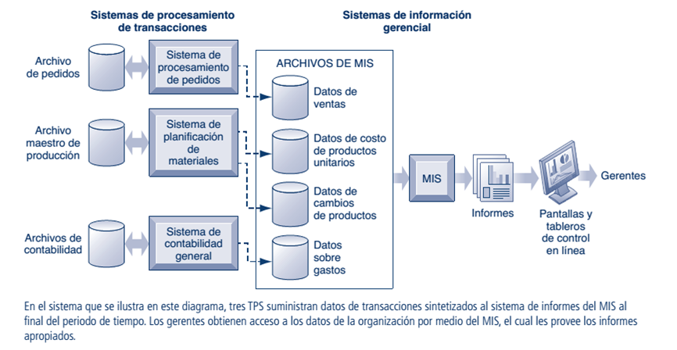
Obtención de datos del TPS

Slide 19
Objetivos de aprendizaje
Analizar el rol que desempeñan los seis tipos principales de sistemas de información en las organizaciones
Describir la relación entre los diversos tipos de sistemas de información
Distinguir un sistema de información estratégico
*

Slide 20
Objetivos de aprendizaje
Describir el uso de los sistemas de información para apoyar tres niveles de estrategia empleados en los negocios
Explicar por qué es difícil construir y mantener sistemas de información estratégicos
*

Slide 21
Retos gerenciales
Integración:
  Planificación de recursos de empresa
  La integración de sistemas para distintos niveles y funciones de la organización, puede ser difícil y costoso
Mantenimiento de ventaja competitiva:
  Los sistemas de información deben ser flexibles para asegurar utilidades a largo plazo
*

Slide 22
Diferentes clases de sistemas
Sistemas de apoyo a ejecutivos (ESS)
Sistemas de información gerencial (MIS)
Sistemas de apoyo a decisiones (DSS)
Sistemas de trabajo de conocimientos (KWS)
Sistemas de automatización de oficinas (OAS)
Sistemas de procesamiento de transacciones (TPS)

Slide 23
Sistemas de trabajo de conocimientos (KWS)
Nivel de conocimientos
Entradas de información: Especificaciones de diseño, base de conocimientos
Procesamiento: Modelado, simulaciones
Salidas de información: Modelos, gráficos
Usuarios: Personal técnico
Ejemplo: Estación de trabajo para ingeniería

Slide 24
Sistemas de automatización de oficinas (OAS)
Hacia una oficina “sin papeles”
Rediseño del flujo de trabajo
Software integrado
Diseño ergonómico
Un espacio de trabajo agradable
Ejemplo: Gráficos para presentaciones

Slide 25
Sistemas de información gerencial (MIS)
Nivel administración
Entradas de información: Datos de alto volumen
Procesamiento: Modelos simples
Salidas de información: Informes sinópticos y de excepciones
Usuarios: Administradores de nivel medio
Ejemplo: Presupuesto anual

Slide 26
Sistemas de información gerencial (MIS)
Decisiones estructuradas y semiestructuradas
Orientados al control de informes
Información actual y pasada
Orientación interna
Proceso de diseño largo

Slide 27
Datos del TPS para aplicaciones del MIS
TPS
MIS
Sistema de procesamiento de pedidos
Datos de ventas
Archivo de pedidos
Datos de costo de productos unitarios
Sistema de planificación de recursos materiales
MIS
Informes
Datos de cambios a productos
Archivo maestro de producción
Sistema de libro mayor
Datos de gastos
Administradores
Archivos de contabilidad
Archivos de MIS

Slide 28
Sistemas de apoyo a decisiones (DSS)
Nivel de administración
Entradas de datos: Datos de bajo volumen
Procesamiento: Interactivo
Salidas de datos: Análisis de decisiones
Usuarios: Profesionales, administradores adjuntos
Ejemplo: Análisis de costos de contratación

Slide 29
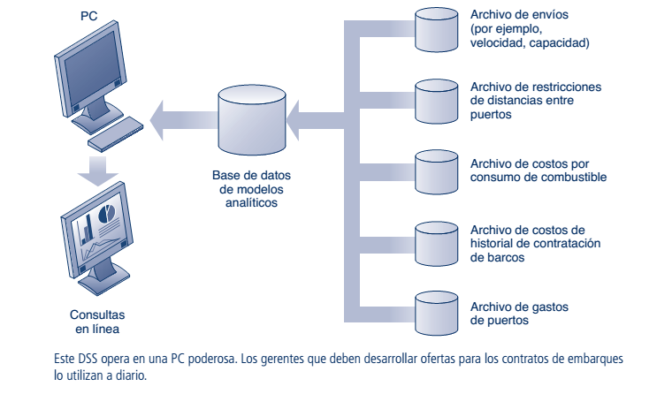
Ejemplo de DSS

Slide 30
Sistemas de apoyo a decisiones (DSS)
Flexibles, adaptables, rápidos
El usuario controla la entrada/salida de datos
Programación no profesional
Proceso de apoyo a decisiones
Herramientas de modelado sofisticadas

Slide 31
Sistemas de apoyo a ejecutivos (ESS)
Nivel estratégico
Entradas de datos: Datos acumulados
Procesamiento: Interactivo
Salidas de datos: Proyecciones
Usuarios: Administradores de nivel superior
Ejemplo: Plan operativo de 5 años

Slide 32
Sistemas de apoyo a ejecutivos (ESS)
Administración de alto nivel
Diseñados para el individuo
Liga al CEO con todos los niveles
Mantenimiento costoso
Mucho personal de apoyo

Slide 33
Relaciones entre sistemas
ESS
MIS
DSS
KWS
OAS
TPS

Slide 34
El rol estratégico de los sistemas de información
Sistema de información estratégica:
Puede cambiar el ambiente de las metas, las operaciones, los productos, los servicios
para obtener una ventaja competitiva

Slide 35
Estrategia a nivel de negocio
Diferenciación de productos
Diferenciación dirigida
Extracción de datos
Administración de la cadena de abasto

Slide 36
Modelo de cadena de valor
Destaca las actividades específicas del negocio en las que se pueden aplicar óptimamente estrategias competitivas
En primer lugar: Está relacionado directamente con la producción y distribución
Soporte: Infraestructura, recursos humanos, tecnología, compras

Slide 37
Modelo de fuerzas competitivas
Productos y servicios sustitutos
Nuevos competidores
Competidores tradicionales
Compañía
Proveedores
Clientes

Slide 38
Manejo de transiciones estratégicas
Manejo de transiciones
Inventarios controlados por el proveedor
Identificar la tecnología que brinda una ventaja estratégica
Cambio sociotécnico
*

Slide 39
Sistemas para enlazar
Sistemas empresariales
ERP
Sistemas de planeación de recursos empresariales
Integrar los procesos de negocios en manufactura y producción, finanzas y contabilidad, ventas y marketing, y recursos humanos en un solo sistema de software. La información que antes se fragmentaba en muchos sistemas distintos ahora se guarda en un solo almacén de datos exhaustivo, en donde se puede utilizar por muchas partes distintas de la empresa

Slide 40

Sistemas de Información, organizaciones y estrategia
Licda. Aracely de Hernández

Slide 41
Organización
Definición técnica:
Estructura social, formal y estable
Toma recursos del entorno
Los procesa
Para producir salidas
_{ORGANIZACIÓN}

Slide 42

¿Qué es una organización?
Trabajo
Entorno
Capital
Notes:
Esta definición técnica se enfoca en tres elementos de una organización- El capital, y el trabajo son los factores primarios de producción proporcionados por el entorno, hay que recordar que una organización es mucho más estable que un grupo informal, en términos de longevidad y rutina, las org. Son entidades legales formales porque deben acatar leyes y cuentan con reglas y procedimientos internos. También son estructuras sociales porque constituyen una conjunto de elementos sociales. De manera parecida a la estructura de una maquina. Que posee válvulas, levas, ejes y todas sus partes independientemente que estas sean
Esta definición de organización es convincente y sencilla, aunque no muy descriptiva ni predictiva de las organizaciones del mundo real.

Slide 43
Su Rol de Gerente
En su papel de gerente, usted tendrá que estar familiarizado con las relaciones entre las organizaciones, los sistemas de información y la estrategia de negocios.
Como gerente de sistemas usted trabajará con gerentes de todas las áreas en identificar oportunidades para sistemas de información estratégicos sus requerimientos.
Notes:
En su papel de gerente usted tendrá que estar familiarizado con la relación

Slide 44
Su Rol de Gerente
Finanzas y contabilidad
Recursos humanos
Manufactura y producción
Ventas y Marketing
Notes:
Finanzas y contabilidad: Para la administración y desarrollo de productos y servicios estratégicos que se apoyan en gran medida en sistemas de información como administración del patrimonio, asesoría financiera, sistemas de administración de riesgo, servicios financieros en línea, y servicios crediticios.
Recursos humanos: Sistemas que podrían darle a su empresa una ventaja estratégica al proporcionarle capacidades de información y comunicación que reduzcan los costos del manejo de personal o al organizar los puestos y las actividades laborales para disminuir costos operativos
Manufactura y producción: Desarrollar sistemas de producción basados en tecnología y sistemas de información que colaboren a su empresa a competir mediante la reducción de costos de la cadena de suministro, el incremento de la calidad y permitiendo diseñar y lanzar nuevos productos al mercado con más rapidez
Ventas y Marketing: Sistemas y tecnología de información que creen ventajas estratégicas para su empresa, como sistemas de administración de relaciones con los clientes, herramientas de monitoreo en línea, y herramientas de análisis de negocios que le ayuden a entender mejor a los clientes.

Slide 45
Retos de negocios
Problemas de Negocios
Diseña estrategia de negocios
Selecciona sistemas y tecnología
A
Competencia intensa cambios en el entorno
Sistemas de
Información
O
Integra procesos y la cultura
Modifica procesos
Elimina sistemas redundantes
Apoya procesos de negocios mejorados
Soluciones
de negocios
T
Integra los sistema de información
Reduce costos
Incrementa las ventas

Slide 46
Retos gerenciales
La dificultad de manejar los cambios de los diferentes entornos
Ajustar la tecnología a la organización o viceversa
*

Slide 47

La relación entre organizaciones y avances tecnológicos
Factores mediadores:
Entorno
Cultura
Estructura
Procedimientos estándar
Política
Decisiones gerenciales
Casualidad
Organizaciones
Tecnología
de información

Slide 48
Organización y Sistemas de Información
Organización
Factores Mediadores
Entorno
Cultura
Estructura
Procesos de negocios
Políticas
Decisiones administrativa
Tecnología de información
Notes:
No hay que olvidar que los gerentes construyen sistemas de información para servir a los intereses de las organizaciones. Al mismo tiempo éstas deben estar conscientes de la influencia de los sistemas de información y adoptar una actitud abierta hace ellos para beneficiarse de las nuevas tecnologías. Si una organización no se entiende de forma adecuada, no pueden construirse ni diseñar sistemas de información exitosos. Esta relación esta mediada por muchos factores, pero solamente usted en su carácter de gerente, decidirá cuales sistemas de información desarrollar, que funcionalidad tendrán y como se implementarán.

Slide 49

Perspectiva Microeconómica
Recursos
Y
restricciones
Conocimientos
Instituciones
financieras
Gobierno
Cultura
Marketing
Recursos
Humanos
. Procesos de Negocios .
. Procesos de Negocios .
. Procesos de Negocios .
Procesos de Negocios
Limites de la organización
Limites de la organización
Tecnología
Competidores
Producción
Finanzas
Contabilidad
Entorno Empresarial
Notes:
En la definición microeconómica técnica de la organización, la empresa transforma mediante el proceso de producción, el capital y el trabajos, que son los factores primarios de producción proporcionados por el entorno.
El entorno consume los bienes y servicios y suministra capital y trabajo adicionales como insumos en el ciclo de retroalimentación.

Slide 50
Perspectiva conductual
Estructura: Jerarquía
División del trabajo
Reglas, procedimientos
Procesos de negocios
Proceso: Derechos/obligaciones
Privilegios/responsabilidades
Valores
Normas
Personas
Salidas al entorno
Recursos del entorno
Notes:
La definición conductual de organización es que se trata de un conjunto de derechos, privilegios, obligaciones y responsabilidades que con el tiempo llegan a un equilibrio delicado a través de los conflictos y la resolución de los mismos.
De acuerdo a esta perspectiva conductual de la empresa, las personas que laboran en las organizaciones desarrollan formas habituales de trabajar, se apegan a la forma en que se hará el trabajo, en que cantidad y bajo que condiciones, la mayoría de estos acuerdos y sentimientos no se explica en ningún reglamento formal.

